Slide 1
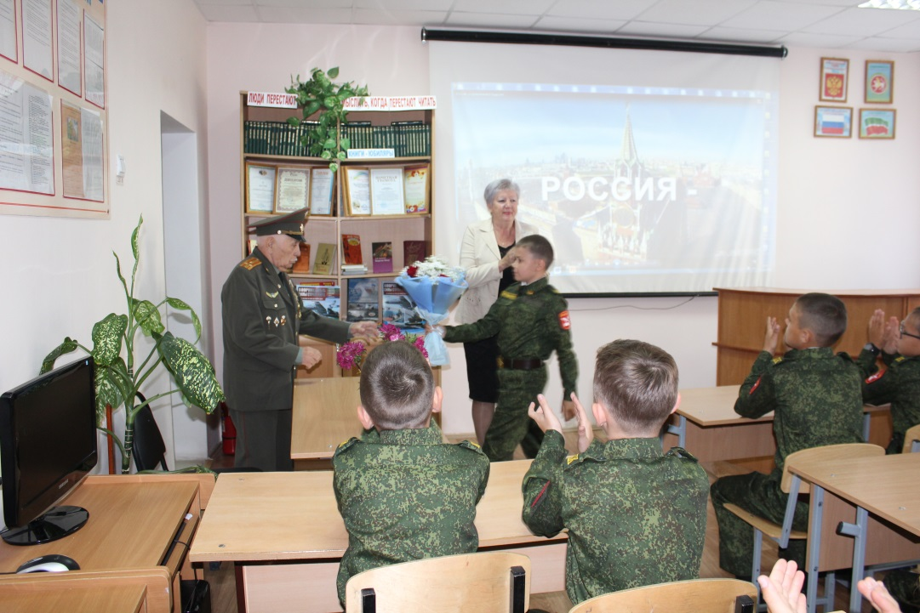
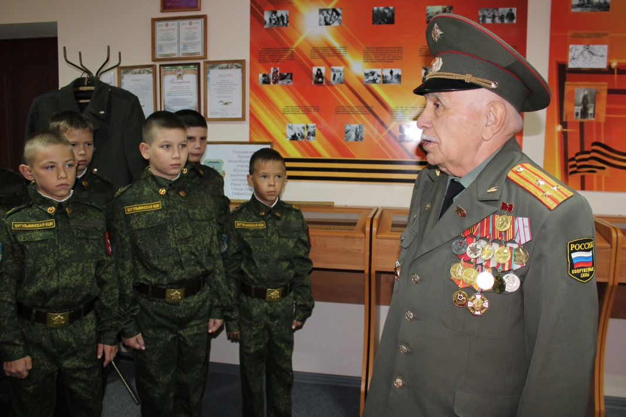
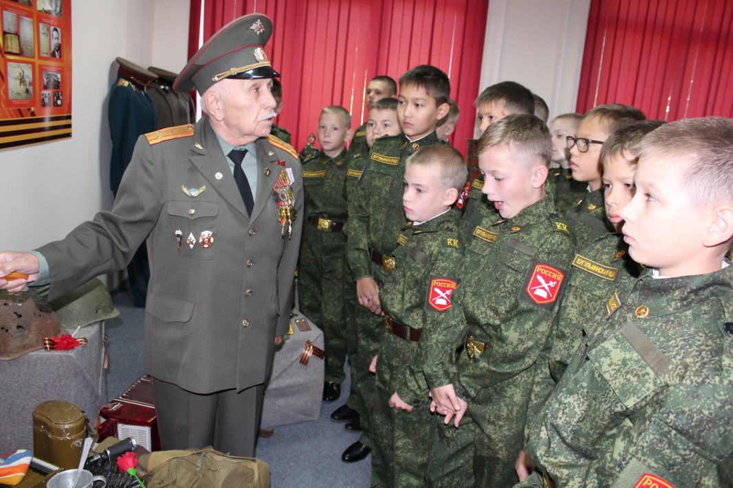
Урок мира
1 сентября в классах прошли Уроки России. Педагог-библиотекарь Недошивина Л.А. и экскурсоводы 8 А класса для новобранцев-пятиклассников провели Музейный урок с ветераном педагогического труда, подполковником запаса Курбеевым М.Х.

Slide 2
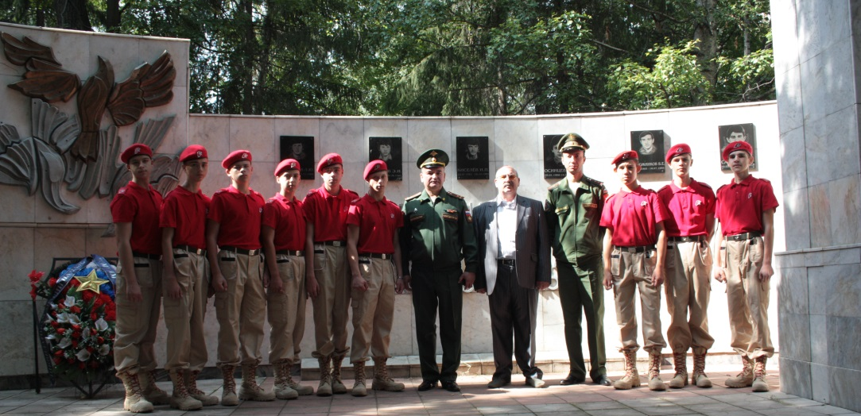
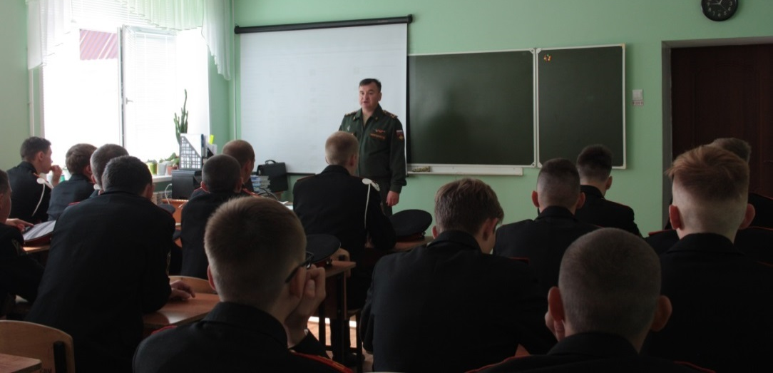
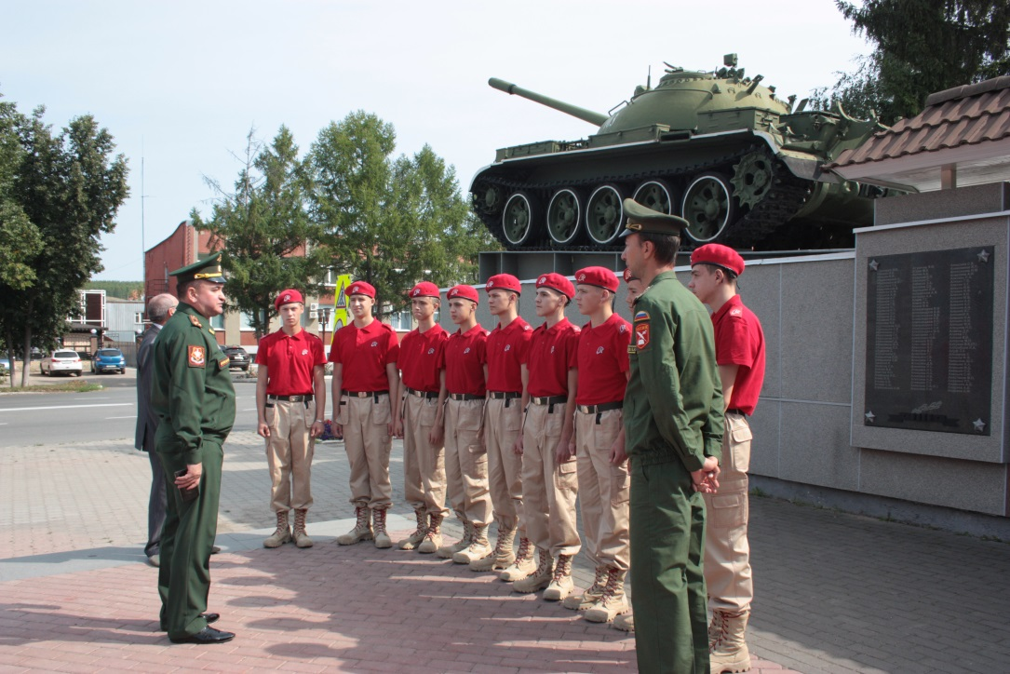
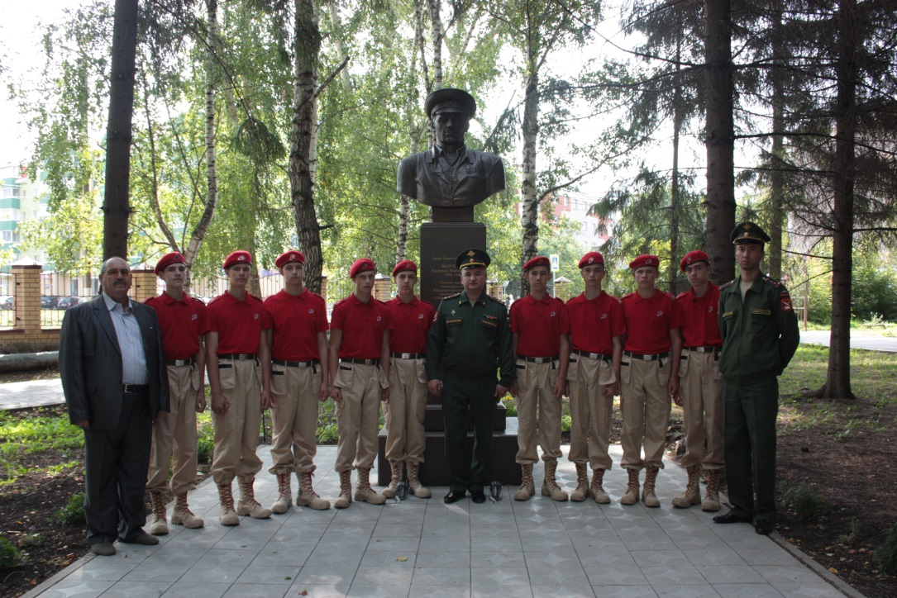
Урок мира
Старшеклассники и Юнармейцы вместе с Миннетдиновым Рафаэлем Шамилевичем провели беседу и посетили мемориал «Вечная слава», памятники воинов-интернационалистов и генерала Маргелова.

Slide 3
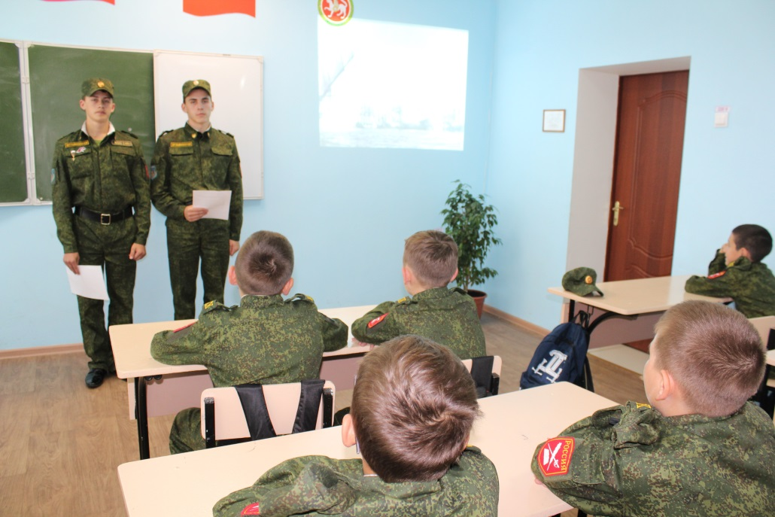
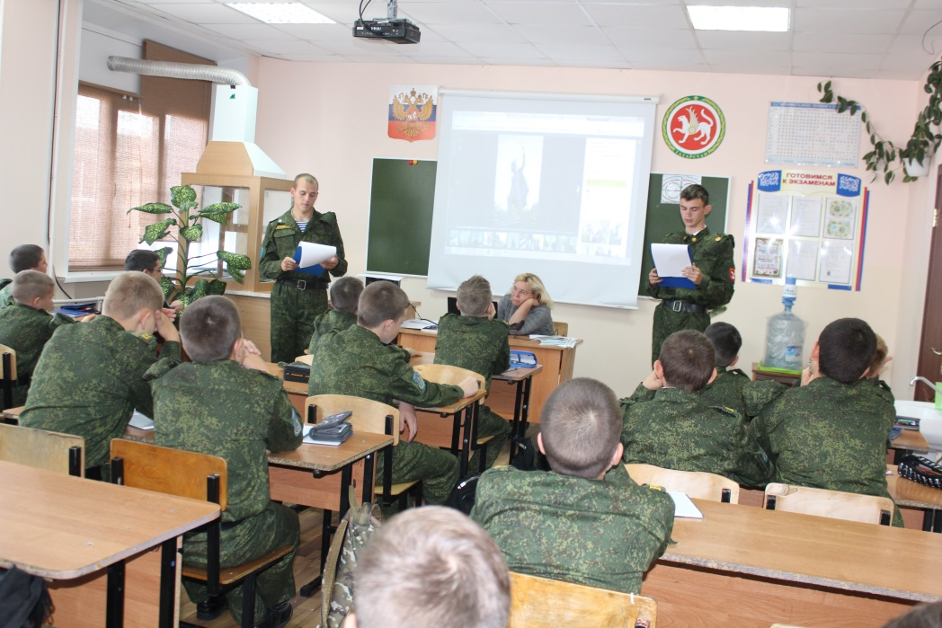
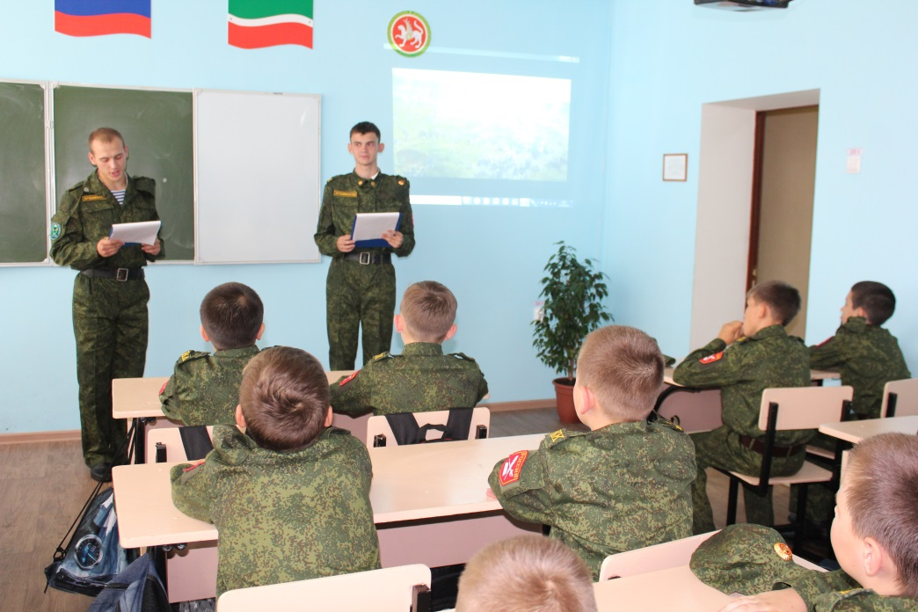
Дни воинской славы России «День Бородинского сражения русской армии под командованием М.И. Кутузова с французской армией (1812 год)»
«День победы русской эскадры под командованием Ф.Ф. Ушакова над турецкой эскадрой у мыса Тендра (1790 год)»
Кадеты 11 класса провели для младших ребят информационные блоки и кинолекторий.

Slide 4
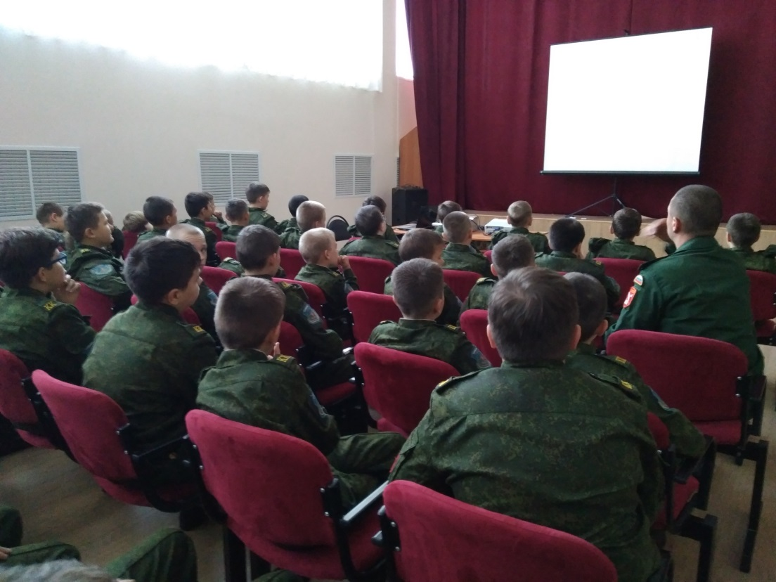
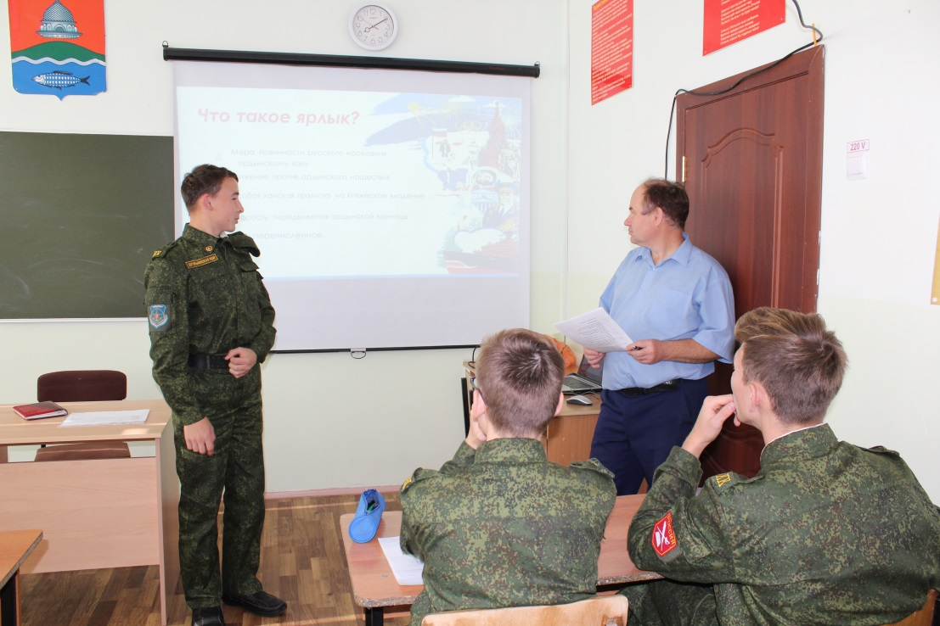
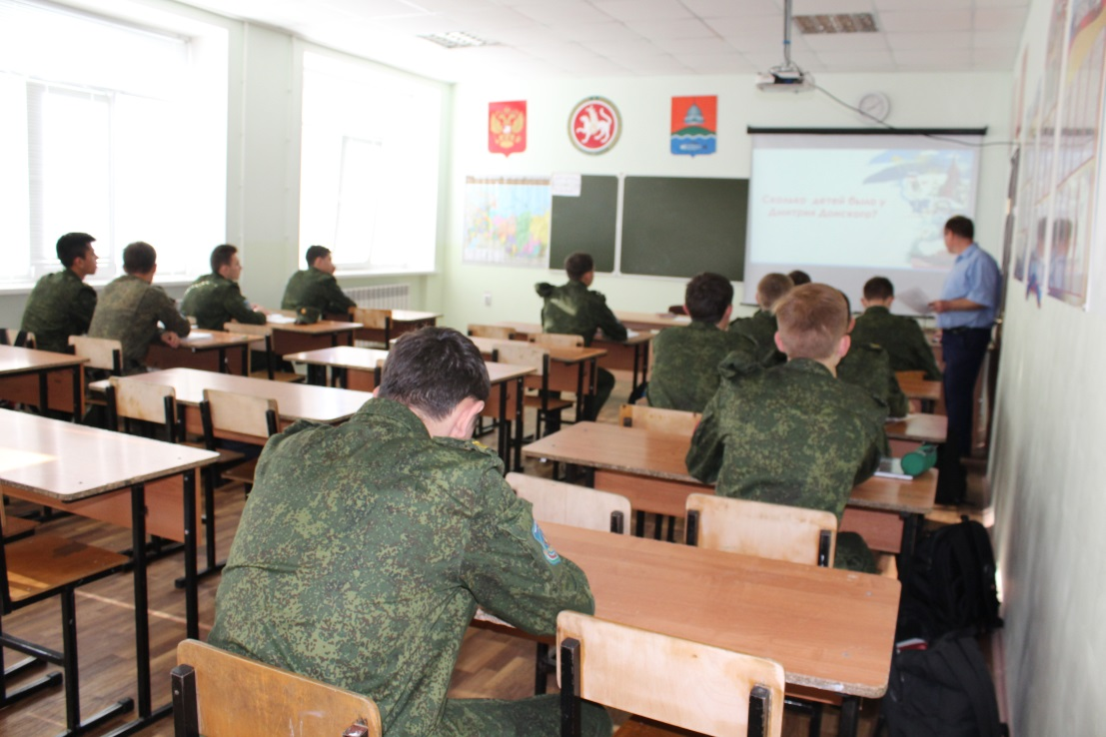
Куликовская битва
Десятиклассники стали участниками всероссийской викторины «Куликовская битва», 5-7 классы просмотрели мультфильм «Ослябя и Пересвет»

Slide 5
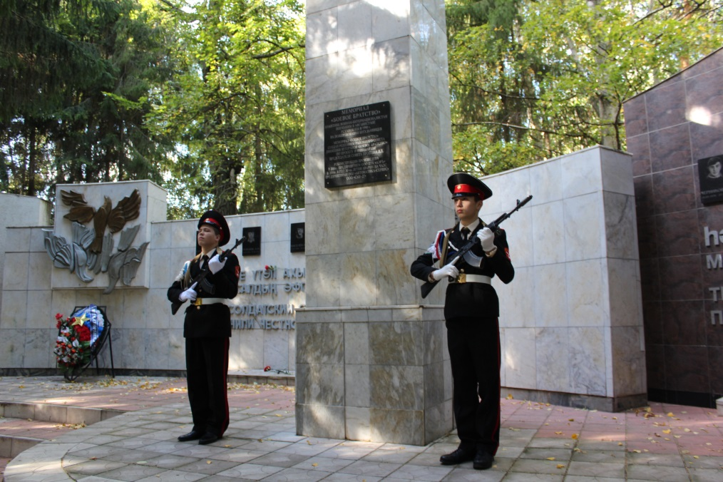
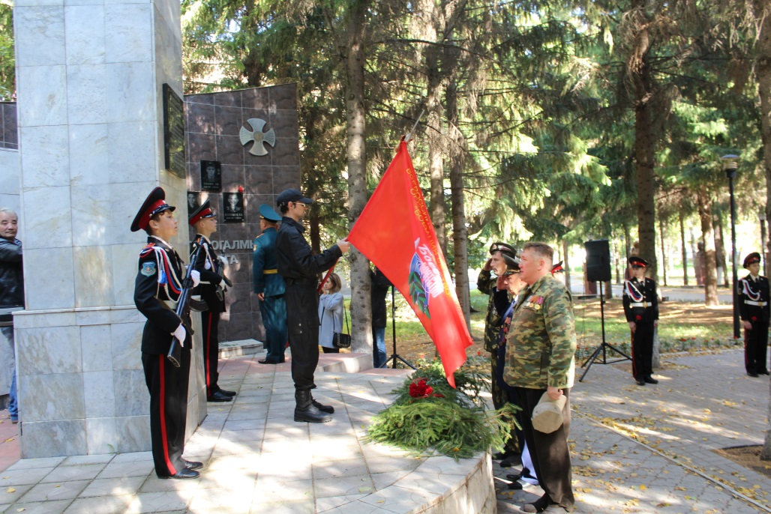
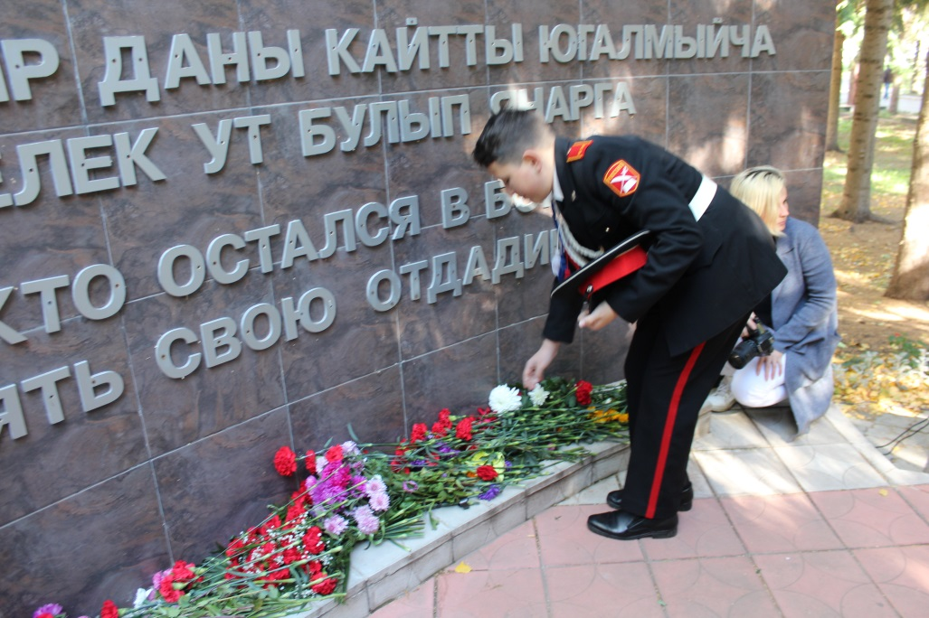
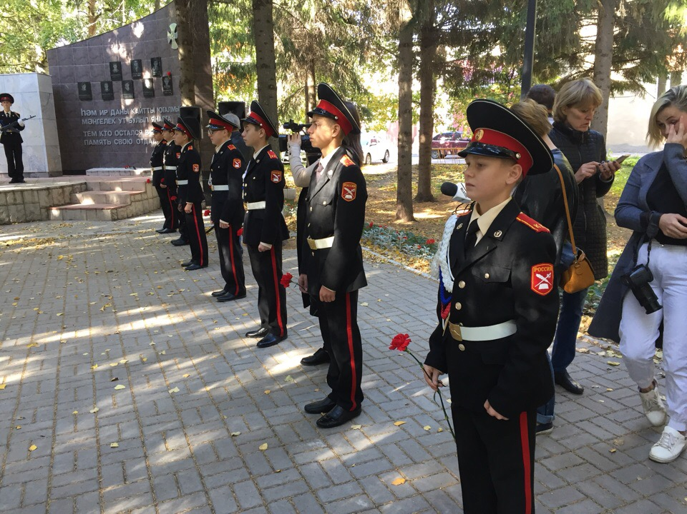
День памяти воинов погибших в Чечне

Slide 6
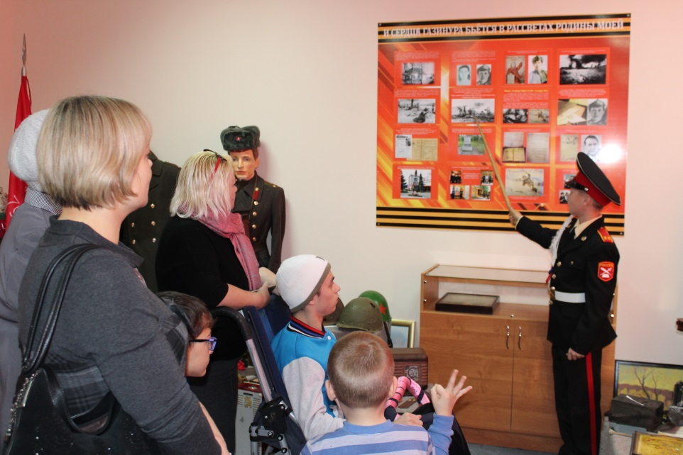
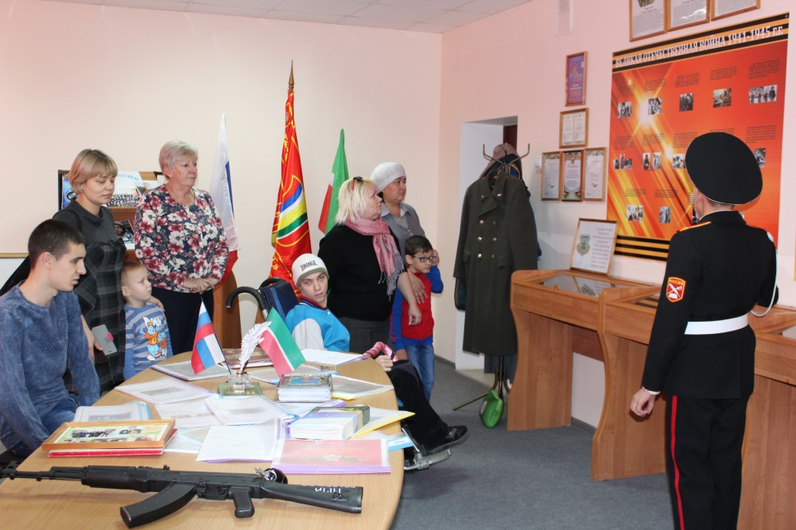
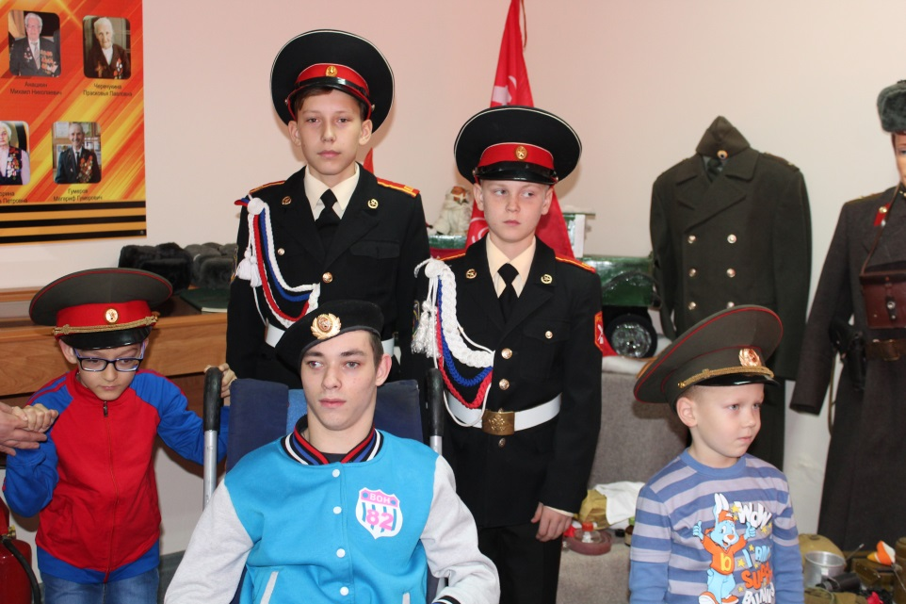
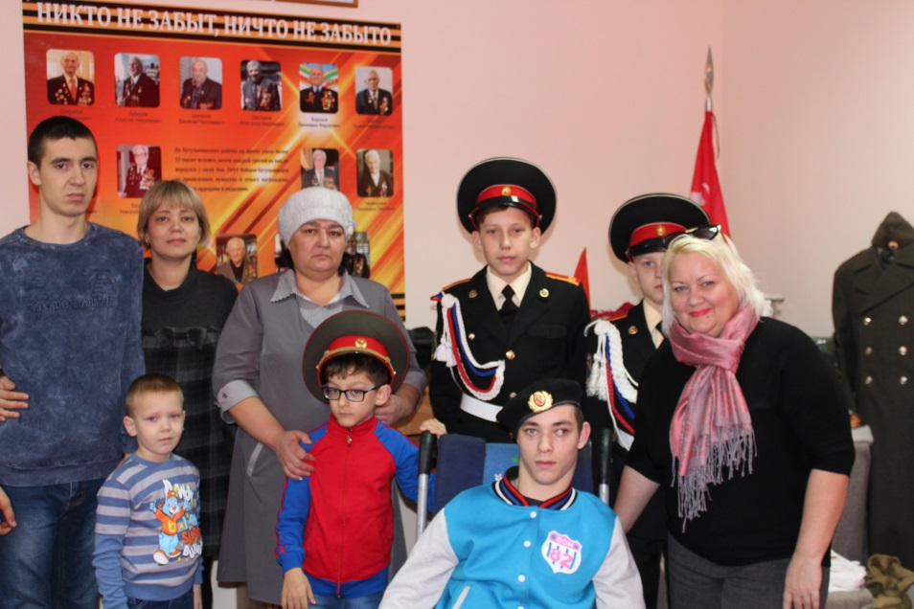
Музейный урок для детей-инвалидов реабилитационного центра «Возрождение»

Slide 7
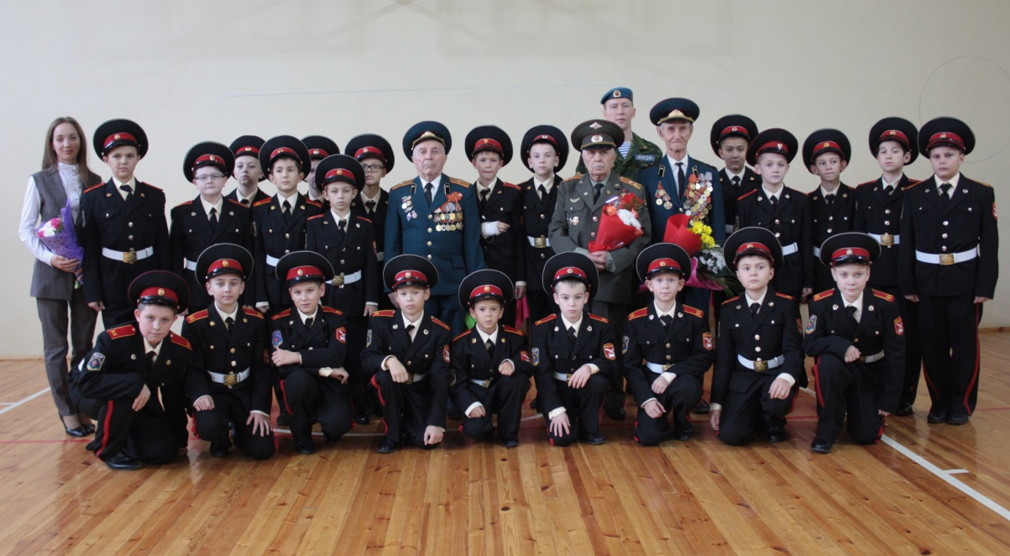
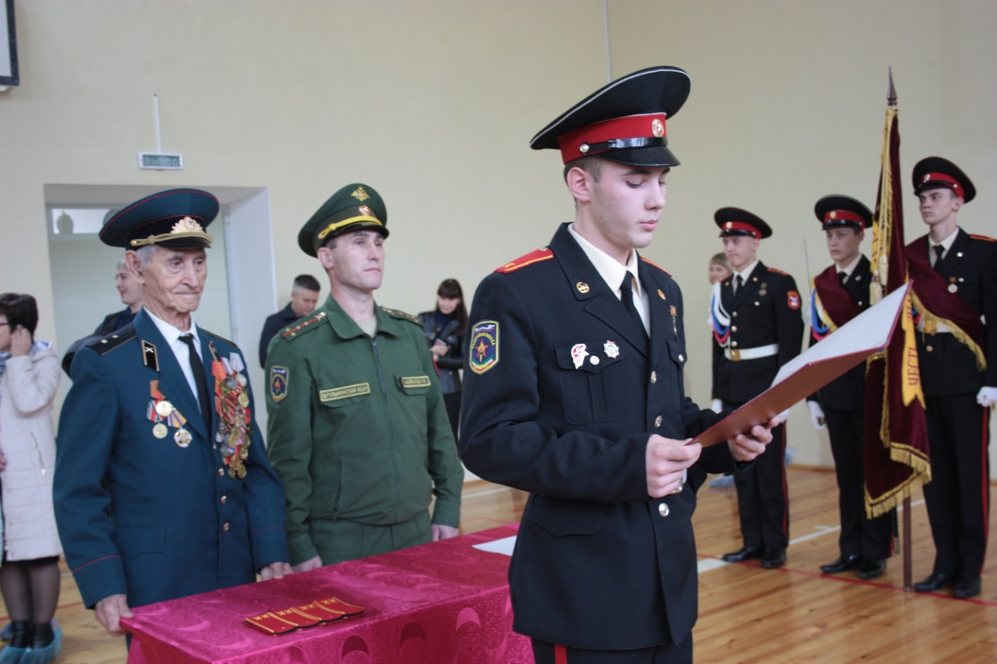
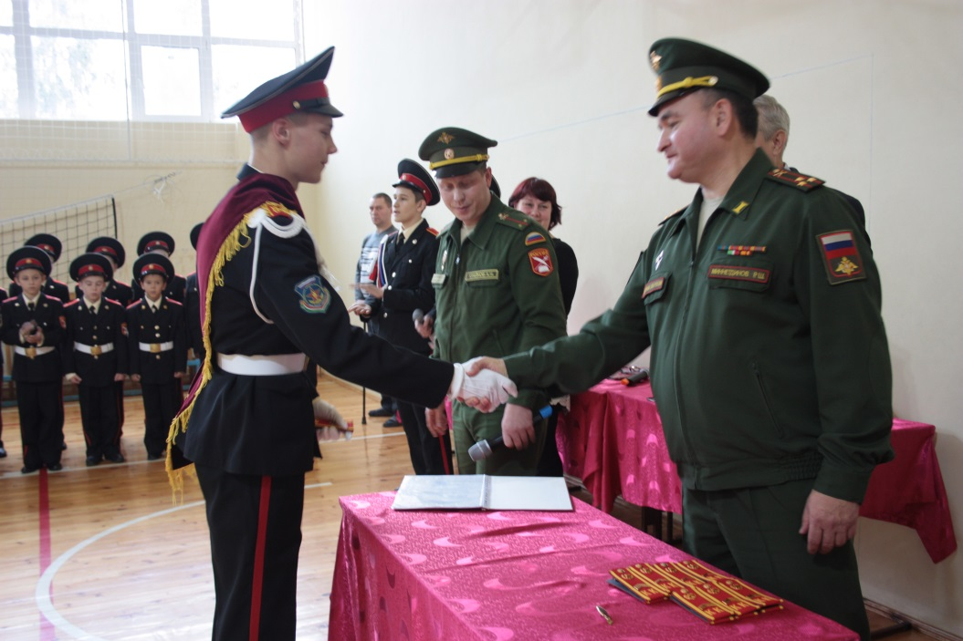
Кадет принимает присягу
27 октября 30 новобранцев вступили в кадетское братство. На празднике присутствовали: военный комиссар Бугульминского района, ветеран ВОВ, ветераны вооруженных сил, представители «Боевого братства». Также проходило присвоение звания вице-младший сержант и старший кадет, Давыдову Д. был вручён значок за 10 прыжков с парашютом.

